Slide 1
第四章 组织发展与职位设计

Slide 2

学习内容
1
企业组织与职位设计概述
2
组织结构设计
3
组织发展与变革
4
组织发展不同阶段及职位设计

Slide 3
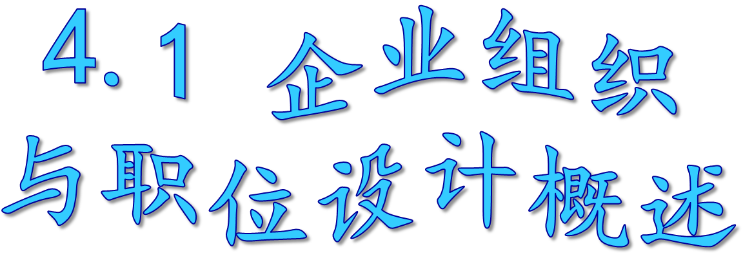

Slide 4
4.1.1 企业组织的含义1-3
“组织 ”的含义有广义和狭义之分。
广义上的组织不仅是指一种实体，而且是指一种活动。
一般情况下所说的组织属于狭义层次，即指由信息网络联系起来，在其内部进行规范的权力设置和明确的分工协作，并为实现某种特定目标而建立起来的实体。

Slide 5
4.1.1 企业组织的含义2-3
可以从以下４个方面来理解组织的内涵：
  组织是一个社会实体
  组织具有确定的目标
  组织具有精心设计的结构和协调作用
  组织与外部环境紧密联系

Slide 6
4.1.1 企业组织的含义3-3
企业的组织就是为了实现企业的战略目标，以企业的价值链和主导业务流程为基础，通过职能分解，建立各个部门的协调关系，使承担各种责、权角色的人员有机结合起来的团体。

Slide 7
4.1.2 企业组织中职位设计
（一）职位设计的概念和原则
（二）职位设计的内容
（三）职位设计的形式

Slide 8
（一）职位设计的概念和原则
职位设计是根据实际工作需要，并兼顾个人的需要，科学、系统化地进行职位的合理配置，以满足企业正常运营的需要。
４项基本原则：
  因事设岗原则
  规范化原则
  系统化原则
  最低数量原则

Slide 9
（二）职位设计的内容1-2
工作内容
  （１）工作的广度
  （２）工作的深度
  （３）工作的完整性
  （４）工作的自主性
  （５）工作的反馈性

Slide 10
（二）职位设计的内容2-2
工作职责
  （１）工作责任
  （２）工作权力
  （３）工作方法
  （４）相互沟通
  （５）协作
工作关系

Slide 11
（三）职位设计的形式
职位轮换
工作扩大化
工作丰富化
以员工为中心的工作再设计

Slide 12
4.1.3职位设计的权变因素
组织因素——专业化、工作流以及工作习惯
环境因素——人力供给和社会期望
人员因素——自主权、多样性、工作的意义、反馈
技术因素

Slide 13
4.1.4职位设计方法
（一）科学管理法
（二）人际关系法
（三）工作特征模型法
（四） HP职位设计方法 ———优秀业绩工作体系：科学管理哲学＋人际关系法
（五）其他方法 ——辅助工作职位设计法：缩短工作周、弹性工作制

Slide 14
（六）职位设计的操作和容易发生的问题
职位设计的操作
职位设计时应注意的问题
  设计多少个职位，不等于安排多少个人员，职位数和人数不能混为一谈
  注意各职位工作的饱和度
  要注意 “能级匹配”

Slide 15
4.1.5职位再设计的后果
对企业组织的消极影响
  直接消极影响——直接成本
  间接消极影响
对企业组织的积极影响

Slide 16


Slide 17
4.2.1组织结构设计的定义
企业的组织结构设计就是这样一项工作：在企业的组织中，对构成企业组织的各要素进行排列、组合，明确管理层次，分清各部门、各岗位之间的职责和相互协作关系，并使其在实现企业的战略目标过程中，获得最佳的工作业绩。

Slide 18
4.2.1组织结构设计的原则
目标一致原则
精干高效原则
分工与协作原则
集权与分权相结合原则
稳定性和适应性相结合原则

Slide 19
4.2.2组织结构设计的一般步骤
确定企业的主导业务流程
确定企业的管理层次和管理幅度
从主导业务流程上划分企业的各种职能管理部门
企业辅助职能部门的设置
从管理流程上确定各部门之间的协作关系
制定企业 “组织手册 ”
以操作的顺畅性和客户满意度来验证组织结构设计的正确性

Slide 20
4.2.3企业组织结构设计应该注意的问题
企业组织结构的动态管理
企业组织结构设计没有最好，只有最合适
恰当地处理 “集权 ”和“分权 ”的关系

Slide 21
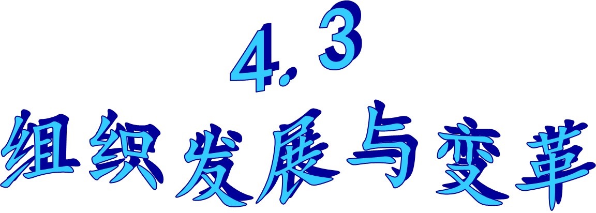

Slide 22
4.3.1组织发展的概念
组织发展既包括组织结构、制度上的改革，也涉及对团体和个人的心理指导。
目的在于适应环境的骤变，改善组织的绩效和满足员工的需求

Slide 23
4.3.1组织发展的特征
组织发展是一个动态的系统
组织发展是一个相互作用的过程
组织发展是以有计划的再教育手段实现改革的策略
组织发展中目标和计划具有重要作用，要特别重视目标管理

Slide 24
4.3.2组织发展的基本内容
（一）组织方面
  组织方面的研究主要集中在对组织结构的探讨，即组织的形式能否较快的反映和适应外界环境的改变，组织的形式如何影响组织内决策的形成和信息的共享等。
  机械式组织、有机式组织、虚拟组织、无边界组织

Slide 25
4.3.2组织发展的基本内容
（二）员工方面
  员工方面的组织发展主要是强调以人为中心的理念。
  员工的个人训练就是重视敏感性训练，也称为T小组训练。

Slide 26
4.3.2组织发展的基本内容
（三）任务、技术方面
  任务和技术方面的组织发展强调的是组织任务多样性、完整性和意义，加强工作的责任性和及时反馈工作结果的信息，从而利用工作的本身的激励因素来提高组织的发展。
  工作生活质量管理就是所能采取的措施之一。

Slide 27
4.3.3实施有效的组织发展计划
（一）有计划的介入
（二）收集资料
（三）组织诊断
（四）资料反馈与讨论
（五）行动介入——实验室培训、协作精神的建立、管理方格图、目标管理

Slide 28
4.3.4组织发展变革的压力
（一）技术的不断进步
（二）知识的爆炸
（三）产品的迅速老化
（四）劳动力素质的变化
（五）职业生活质量的提高

Slide 29
4.3.5组织发展变革的阻力
组织发展变革阻力来自个人和组织两个方面。

Slide 30
4.3.6企业组织发展的新趋势
（一）扁平化
（二）小型化
（三）弹性化
（四）虚拟化

Slide 31
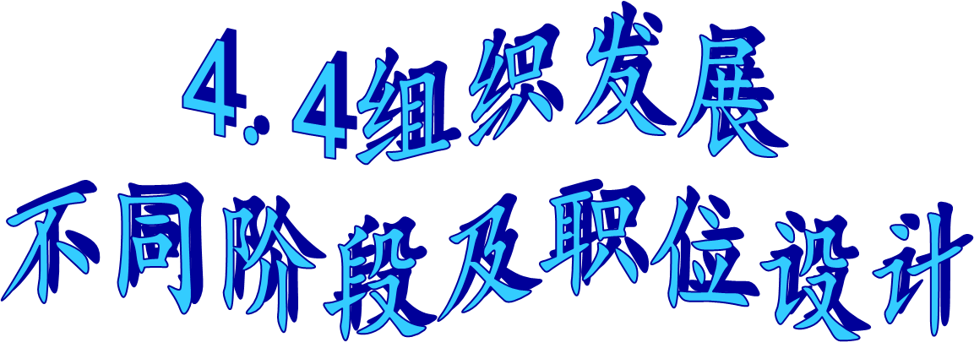

Slide 32
4.4.1传统式官僚机构阶段及其职位构成
（一）传统式官僚机构组织
  传统式官僚机构是世界上最普遍也是最为传统的组织形式。
  主要表现为一种科层等级结构、劳动专业化和缺乏个性的制度。
  它强调等级、规章制度和程序等一些主要的协作方式。
  转变是一个从上至下的过程。
  由于其特殊的社会起源，官僚机构几乎不强调战略。
  最上层的管理者是组织的设计者。
  很少有公司顶层以外的人参与到新结构或制度的设计当中去。
  所有的重要决策都是由高层作出的。

Slide 33
4.4.1传统式官僚机构阶段及其职位构成
（二）传统式官僚机构的职位设计
  官僚职位设置呈倒 Y型P112

Slide 34
4.4.2复杂性组织阶段
（一）复杂性组织
  由于商务环境的改变，越来越多的组织都开始采用这种复杂的管理形式。
  这个阶段的组织通过增加新的横向渠道，打破了传统的组织设计原则。
  这些形式将横向的团队和现存的科层结构相结合，增强了公司的管理力度，从而提高了组织的绩效。
  这些新型的复杂组织形式在竞争，而当竞争需要更高的信息处理和决策水平时，更复杂的形式则是恰当的。

Slide 35
4.4.2复杂性组织阶段
（二）复杂性组织的职位设计p114

Slide 36
4.4.3适应性组织阶段
在这个阶段的组织结构设计以及相应的职位设计永远不会完成，就像不断学习新知识、不断地面对新环境一样，是不断延续的过程
开始就基于能力假设。

Slide 37
4.4.3适应性组织阶段
适应性组织正是这样一种组织：在满足生产力增长的同时，也满足了对更有意义的工作、满意程度、授权、工作／家庭问题、个人的发展和事业的期望。

Slide 38
4.4.3适应性组织阶段
它具有以下几个特点。
  从根本上削减了组织的管理层次
  围绕关键流程组成团队，取代过去存在的职能部门
  流程领导者被委派管理相关流程，它们是新结构中仅有的正式管理者
  以前的一些管理者成为团队成员
  团队被给予管理自身实务的处理权
  通过密集的培训计划，在新组织需要的技能方面，对于团队和流程管理者进行培训。

Slide 39
第四章重点
1.组织的含义与内涵（P86）
2.职位设计的概念和原则（P87——88）
3.组织结构设计的定义和原则（P99——100）
4.组织发展的基本内容（P105——106）
5.企业发展的新趋势（P110）

Slide 40


